Slide 1


Slide 2
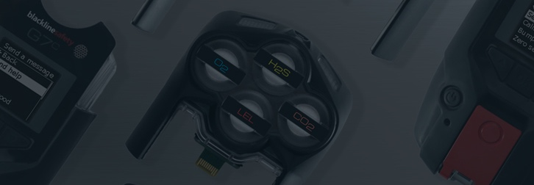
EINFÜHRUNG
WER IST BLACKLINE SAFETY?
Hauptsitz in Calgary, Alberta, Kanada
Weltmarktführer im Bereich vernetzte Sicherheitstechnik mit G7
Unser talentiertes Team aus Entwicklern und Ingenieuren entwirft und fertigt alles inhouse
Sicherheitsüberwachungszentrum und Kundendienst inhouse
Wir bieten Dienstleistungen in über 100 Ländern an
Wir überwachen derzeit über 25.000 Angestellte weltweit
Über 26,5 Millionen Stunden aufgezeichnete Gerätenutzung und über 850.000 bearbeitete Kundenalarme

Slide 3
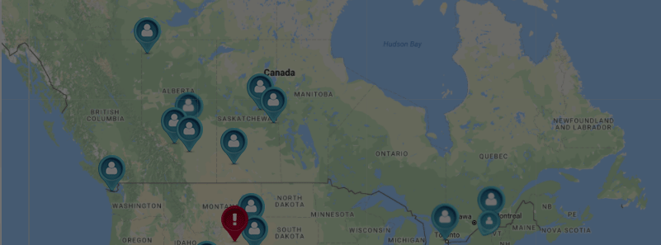
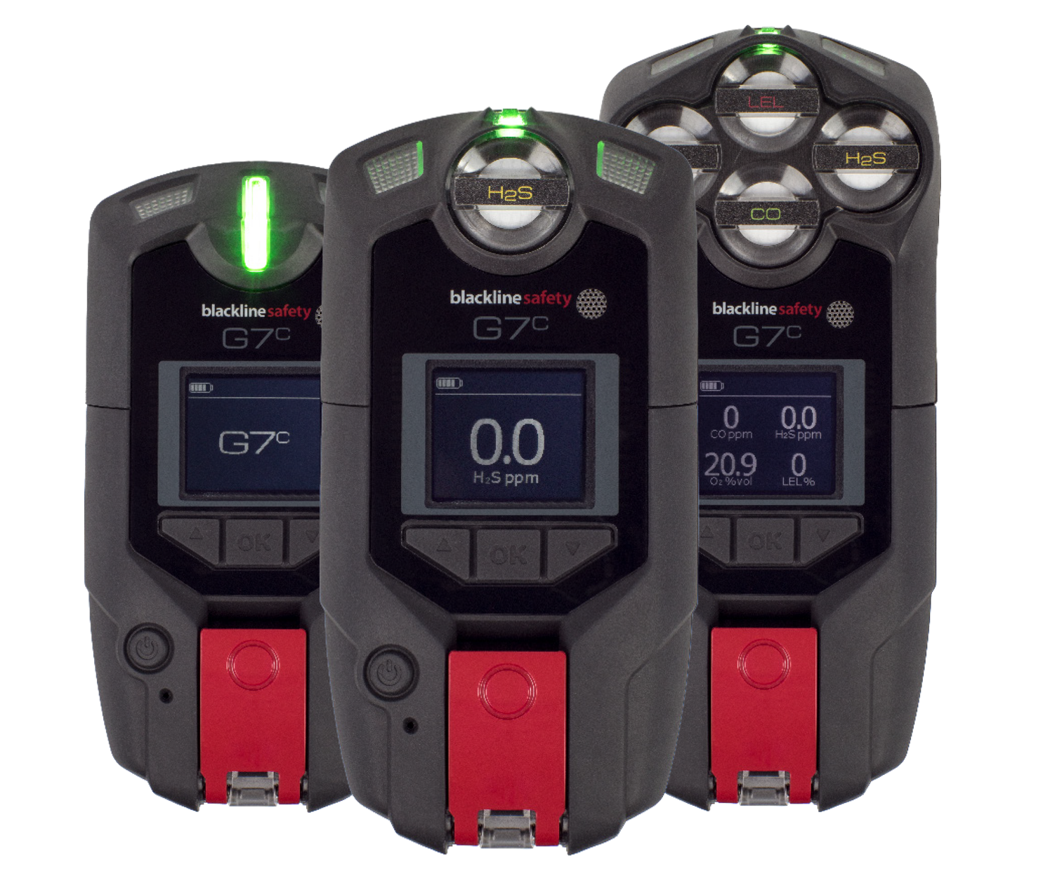
EINFÜHRUNG
Standard
Viergas
WAS IST G7?
Ein überall einsetzbarer, tragbarer persönlicher Sicherheitsmonitor mit Gaserkennung
Akku-Laufzeit von 18 Stunden
Wechselseitige Textnachrichten
Wechselseitige Sprachkommunikation (käuflich erwerbbar)
Sofortige Klarheit der Lage schaffen
Eigensicher
Eingas
Notes:
Was ist G7?
Das G7 ist der erste tatsächlich überall einsetzbare, tragbare persönliche Sicherheitsmonitor. Es hält die Verbindung zu Ihnen aufrecht — ganz gleich, ob es sich um ein Gasleck, ein Gesundheitsproblem oder einen Eindringling handelt.
Ihr G7 kann die Evakuierung eines Standortes auslösen und berücksichtigt Ihren Aufenthaltsort anhand einer Echtzeitkarte. Wenn Hilfe erforderlich ist, ermöglicht das G7 die sofortige Lageerkennung, die zur Verwaltung der schnellstmöglichen Reaktion, von der alles abhängt, nötig ist.
G7 bietet Ihnen unentwegt Rückendeckung.

Slide 4
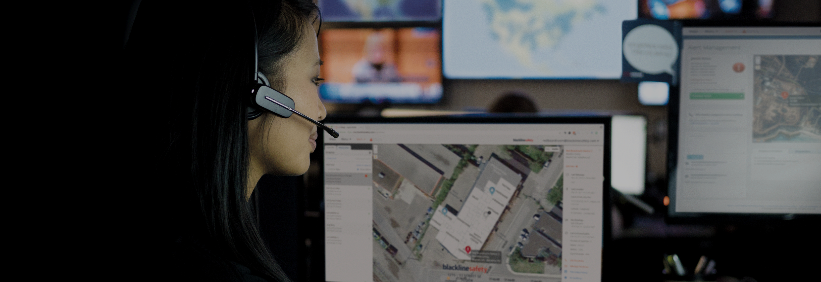
EINFÜHRUNG
SERVICEPLÄNE
Selbstüberwachung
Ihr Team überwacht Ihr Blackline Live-Konto
Blackline-Überwachung
Das Inhouse-Überwachungspersonal von Blackline Safety überwacht Ihr Team rund um die Uhr, 365 Tage im Jahr
Die Reaktionszeit beträgt bei 99,5 % der Alarme weniger als eine Minute

Slide 5
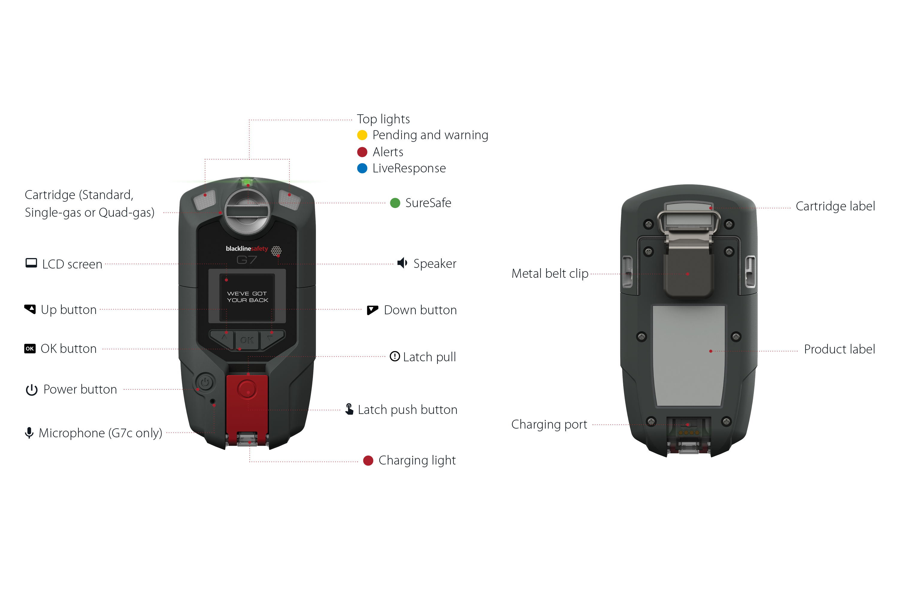
HARDWAREDETAILS
Lichter oben
Rückmeldung und Warnsignal
Alarme
LiveResponse
Steckmodul (Standard, Eingas oder Viergas)
SureSafe
Steckmodul-Schild
LCD-Display
Lautsprecher
Metallener Gürtelhalter
Auf-Taste
Ab-Taste
OK-Taste
Anziehhebel
Geräteschild
Ein-/Ausschalter
Hebel-Drucktaste
Ladeanzeige
Notes:
Leichte Bedienung Ihres G7 dank ablesefreundlichem LCD-Display und 3-Tasten-Menüsystem.
OK-TASTE
Drücken Sie OK, um das Hauptmenü auf dem LCD-Display zu öffnen oder um eine Menüauswahl zu bestätigen.
PFEILTASTEN „AUF“ UND „AB“
Zur Bewegung durch das Menü die gewünschte Pfeiltaste drücken.
Zum Stummstellen beide gleichzeitig drücken und halten.
ANZIEHHEBEL
Ziehen Sie am Hebel, wenn Sie in einer Notsituation um Hilfe rufen möchten.
HEBEL-DRUCKTASTE
Drücken Sie die Hebeltaste, um Ihr G7 zu informieren, dass Sie in Sicherheit sind.

Slide 6
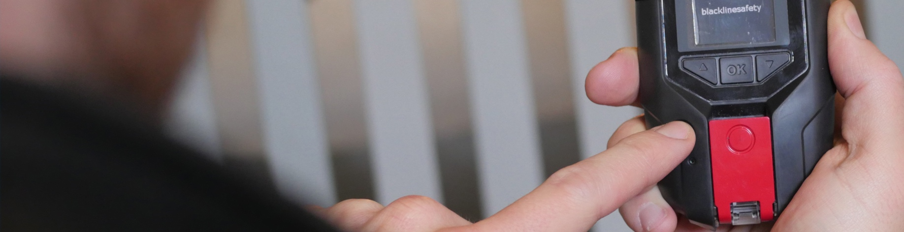
EINSCHALTEN
Drücken Sie den Ein-/Ausschalter einmal, um das Gerät einzuschalten.
SURESAFE-LEUCHTE
Eine blinkende SureSafe-Leuchte signalisiert, dass Ihr Gerät versucht, eine Verbindung herzustellen. Keine Panik! Es ist OK, wenn die Leuchte für kurze Zeit blinkt.
Leuchtet die SureSafe-Leuchte durchgängig, sind Sie mit dem Blackline-Sicherheitsnetzwerk verbunden.
Notes:
Einschalten
Vergewissern Sie sich, dass Sie sich in einer sauberen Umgebung befinden.
Drücken Sie den Ein-/Ausschalter und warten Sie, bis die grüne SureSafe-Leuchte durchgängig leuchtet.
Das Gerät durchläuft sämtliche aktivierten Funktionen Ihrer Konfiguration.
Nach der Verbindung bleibt das grüne Licht eingeschaltet und Ihre Sicherheit wird überwacht.
Ist die Abdeckung für kurze Zeit nicht gewährleistet, ist das OK! Stellen Sie fest, dass Ihre SureSafe-Leuchte länger als 45 Minuten blinkt, sollten Sie alternative Blackline-Lösungen in Betracht ziehen.

Slide 7
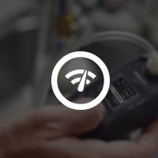
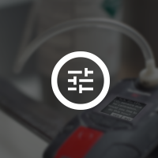
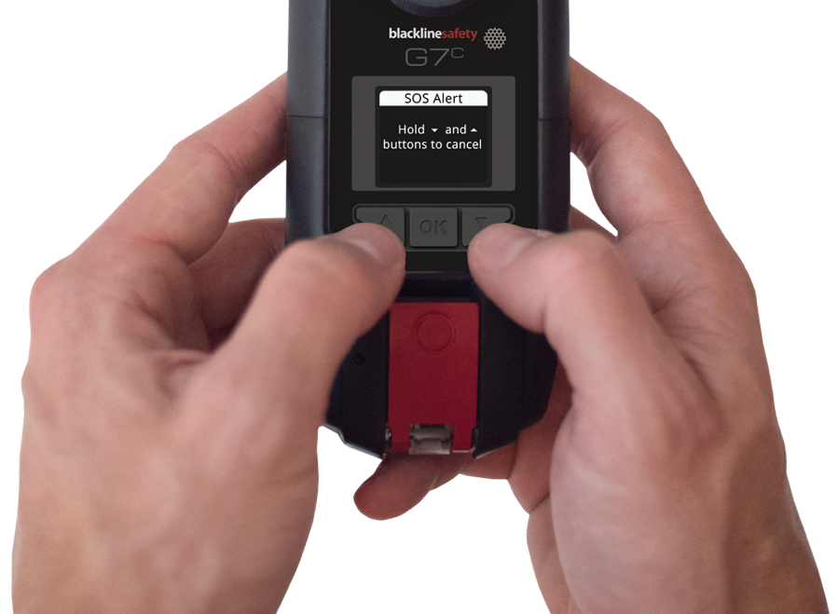

FUNKTIONSTEST/KALIBRIERUNG
Funktionstest
Kalibrierung
Das G7 teilt Ihnen beim Einschalten mit, ob ein Funktionstest oder eine Kalibrierung ansteht.
Was muss ich tun?
Halten Sie die Auf- und Ab-Pfeiltasten gedrückt, um diese Erinnerung stummzuschalten.
Führen Sie anschließend einen Funktionstest oder eine Kalibrierung mithilfe einer der auf der nächsten Seite beschriebenen Methoden durch.
Notes:
Wenn Sie Ihr Gerät einschalten, informiert es Sie mit einem gelben Warnsignal, ob ein Funktionstest oder eine Kalibrierung erforderlich ist. Informieren Sie sich auf dem Display des G7 über die anstehenden Aufgaben und halten Sie die Auf- und Ab-Pfeiltasten gedrückt, um diesen Alarm stumm zu schalten.

Slide 8
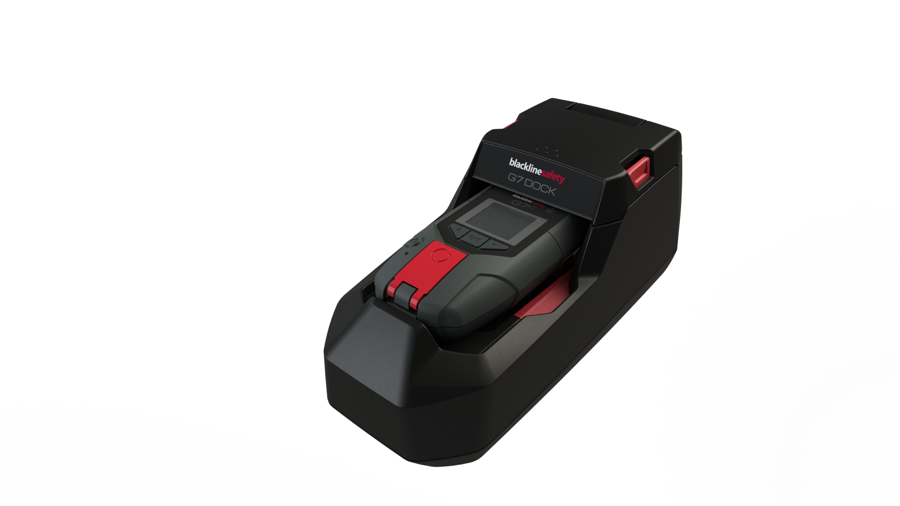
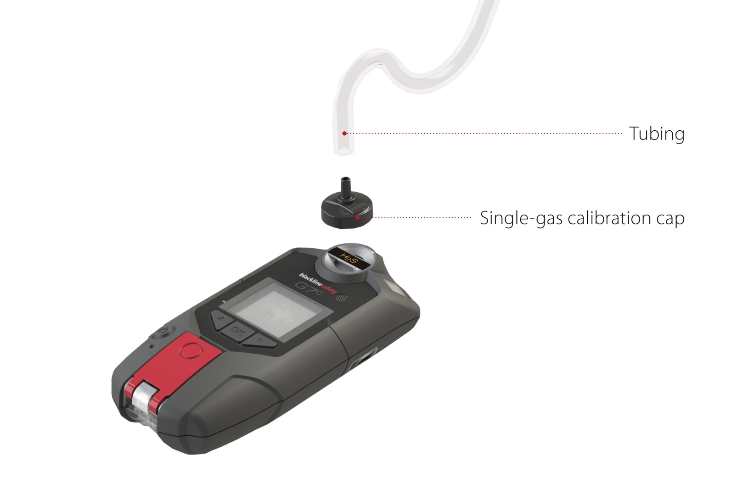
FUNKTIONSTEST/KALIBRIERUNG
Funktionstest und Kalibrierung können auf zwei Arten erfolgen:
Mit G7-Dock:
Legen Sie das G7 in das Dock
Schließen Sie den Deckel
Wählen Sie im Menü Funktionstest/Kalibrierung
Das G7-Dock übernimmt die weitere Arbeit!
Manuell:
Drücken Sie die OK-Taste, um das Menü aufzurufen
Verwenden Sie die Auf- und Ab-Pfeiltasten, um zum Funktionstest zu navigieren
Wählen Sie Funktionstest
Folgen Sie den Anweisungen auf dem Display
Notes:
Zur Durchführung des Funktionstests und der Kalibrierung sind eine Kalibrierungskappe und Schläuche im Lieferumfang Ihres G7 enthalten. Führen Sie Funktionstests und Kalibrierungen nur in sicherer Umgebung durch.
Wählen Sie zur Durchführung eines Funktionstests oder einer Kalibrierung die entsprechende Funktion aus dem Hauptmenü.
Sie können Funktionstests und Kalibrierung auch mithilfe des G7-Docks durchführen.
Funktionstest (Bump-Test)
Wir empfehlen, die Alarmindikatoren (Licht, Signaltöne und Vibration) durch die Anwendung von genügend Gas regelmäßig zu testen und dadurch sicherzustellen, dass bei einer bestimmten Gaszufuhr ein Alarm ausgelöst wird.
Wir empfehlen die Durchführung eines Funktionstests zu Beginn Ihrer Schicht oder so oft wie dies laut Sicherheitsbestimmungen Ihres Unternehmens nötig ist.
Kalibrierung
Gassensoren müssen regelmäßig kalibriert werden. Hierbei wird das Gerät für eine bestimmte Dauer einer bekannten Gaskonzentration ausgesetzt. Dank dieses Verfahrens ist der Sensor in der Lage, Gaskonzentrationen über seine gesamte Lebensdauer präzise zu ermitteln.
Die Häufigkeit der Kalibrierung Ihrer Sensoren hängt von den Sicherheitsbestimmungen Ihres Unternehmens ab, Blackline empfiehlt jedoch, 180 Tage ohne Kalibrierung nicht zu überschreiten.

Slide 9
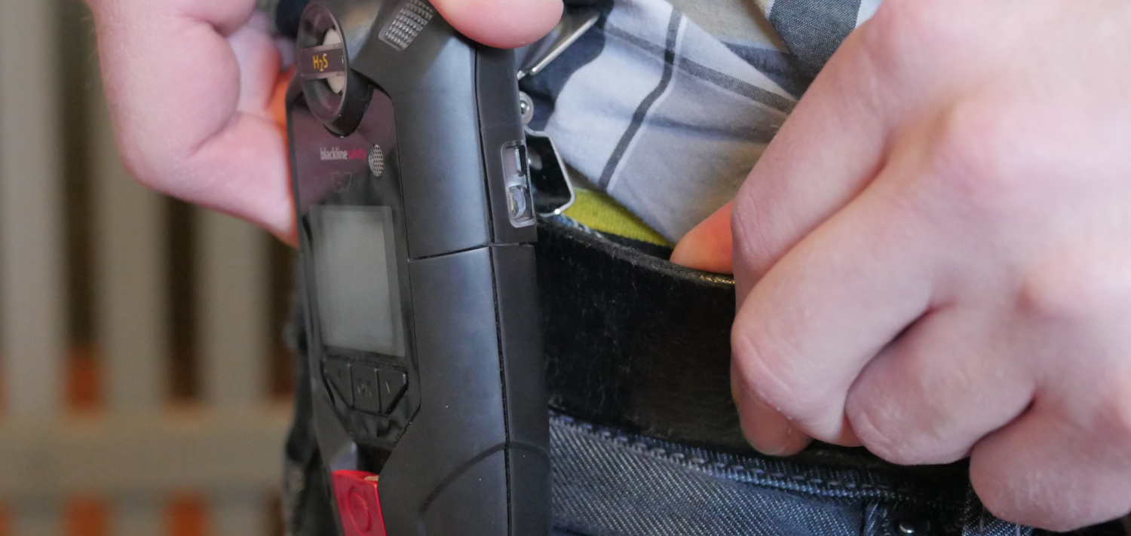
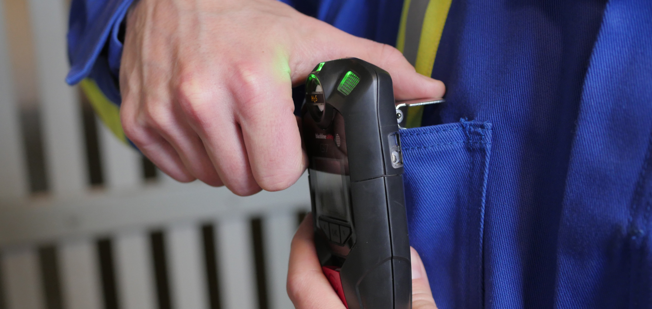
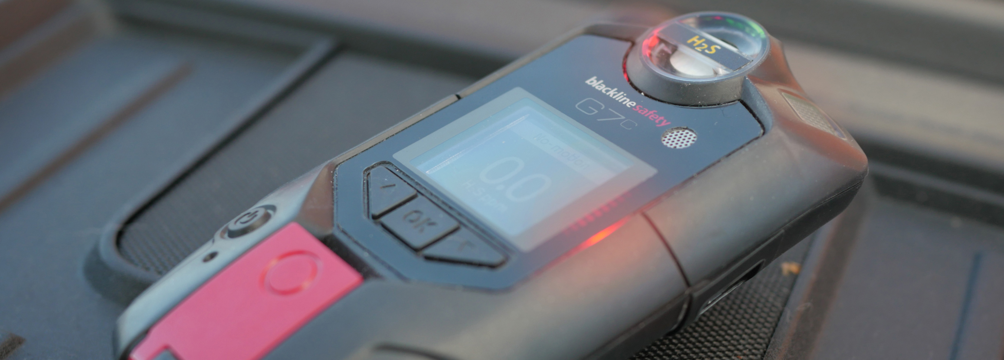
TRAGEN
Gürtel
Brust
LASSEN SIE DAS EINGESCHALTETE G7 NICHT UNBEAUFSICHTIGT, DIES KÖNNTE ZU FALSCHEN ROTEN ALARMEN FÜHREN
Notes:
Das G7 überwacht Sie dann am besten, wenn es an Ihren Gürtel geklemmt ist oder sich in Ihrer Brusttasche befindet.
Lassen Sie das eingeschaltete G7 nicht unbeaufsichtigt, dies könnte zu falschen roten Alarmen führen.

Slide 10

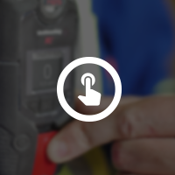
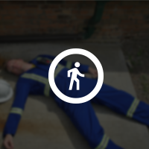
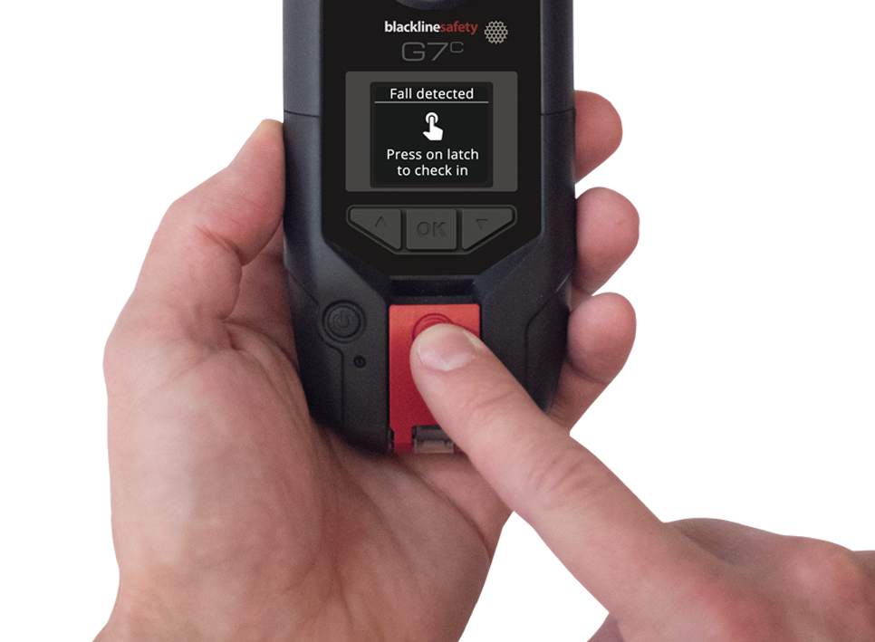
GELBES RÜCKMELDESIGNAL
GELBES RÜCKMELDESIGNAL
Sturzerkennung
Rückmeldungs-Timer
Bewegungslosigkeit
Was muss ich tun?
Ist bei Ihnen alles OK?
Falls ja, betätigen Sie die Hebeltaste, damit das Gerät den normalen Betrieb wieder aufnimmt.
Notes:
Ihr Gerät überwacht Sie kontinuierlich auf Stürze sowie auf das Ausbleiben von Bewegungen und verfügt über einen Rückmeldungs-Timer. Wenn ein potenzieller Sturz, eine Bewegungslosigkeit oder eine verpasste Rückmeldung erkannt wurde, aktiviert Ihr G7 das gelbe Rückmeldesignal.
Ihr Gerät möchte wissen, ob Sie sicher sind.
Wenn Sie in Sicherheit sind, drücken Sie die rote Hebeltaste.

Slide 11
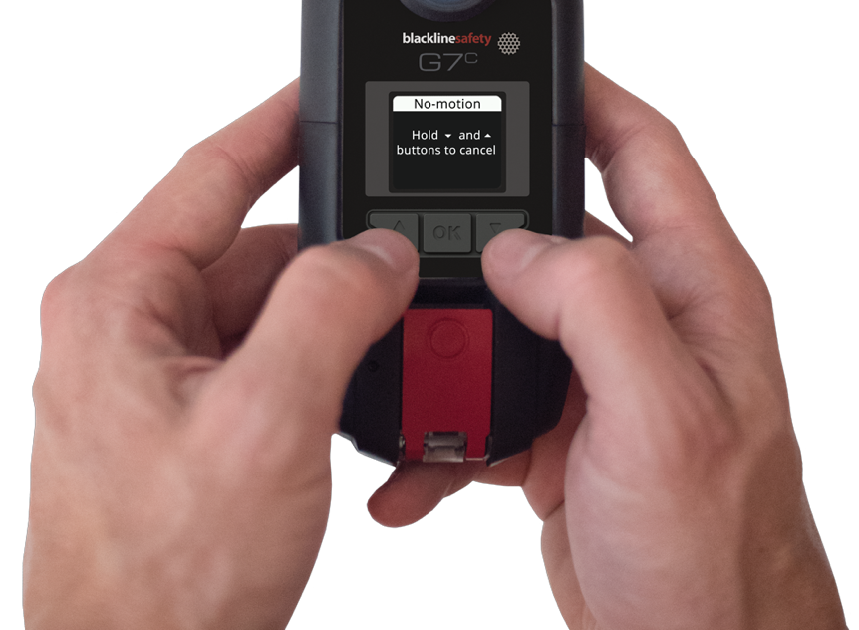
GELBES RÜCKMELDESIGNAL
Was passiert, wenn Sie dem Gerät nicht mitteilen, dass es Ihnen gut geht?
GELBES RÜCKMELDESIGNAL
ROTER ALARM
Wenn Sie nicht bestätigen, dass es Ihnen gut geht, wird das gelbe Rückmeldesignal zu einem roten Alarm und das Überwachungspersonal benachrichtigt.
Was muss ich tun?
Halten Sie die Auf- und Ab-Pfeiltasten gedrückt, um das Gerät stummzuschalten.
Vergessen Sie nicht, dass der Alarm trotzdem bestehen bleibt.
Notes:
Wenn Sie die rote Hebeltaste nicht innerhalb der konfigurierten Zeit drücken, wird ihr gelbes Rückmeldesignal zu einem roten Alarm.
Rote Alarmsignale werden umgehend an das Überwachungspersonal weitergeleitet.
Lesen Sie die Hinweise auf Ihrem G7-Display. Halten Sie die Auf- und Ab-Tasten gleichzeitig gedrückt, um den Ton und die Vibrationen stumm zu schalten. Dadurch wird der an das Überwachungspersonal gesendete rote Alarm nicht abgebrochen.

Slide 12

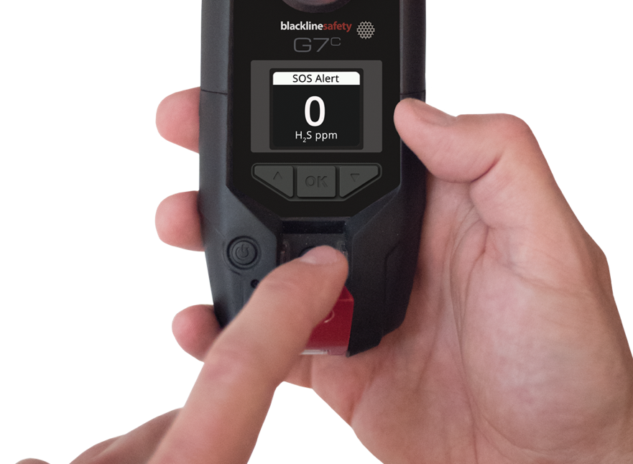

SOS-ALARM
Falls Sie sofort Hilfe benötigen, können Sie einen SOS-Alarm auslösen.
Was muss ich tun?
Ziehen Sie die Hebeltaste!
Wie schalte ich den Alarm stumm?
Halten Sie die Auf- und Ab-Pfeiltasten gedrückt. Vergessen Sie nicht, dass der Alarm trotzdem bestehen bleibt.
Notes:
Wenn Sie Hilfe brauchen, können Sie von Hand einen SOS-Alarm an das Überwachungspersonal senden, um sofortige Hilfe an Ihrem Standort anzufordern, indem Sie die rote Hebeltaste ziehen.
Rote Alarmsignale werden umgehend an das Überwachungspersonal weitergeleitet.
Lesen Sie die Hinweise auf Ihrem G7-Display. Halten Sie die Auf- und Ab-Tasten gleichzeitig gedrückt, um den Ton und die Vibrationen stumm zu schalten. Dadurch wird der an das Überwachungspersonal gesendete rote Alarm nicht abgebrochen.

Slide 13
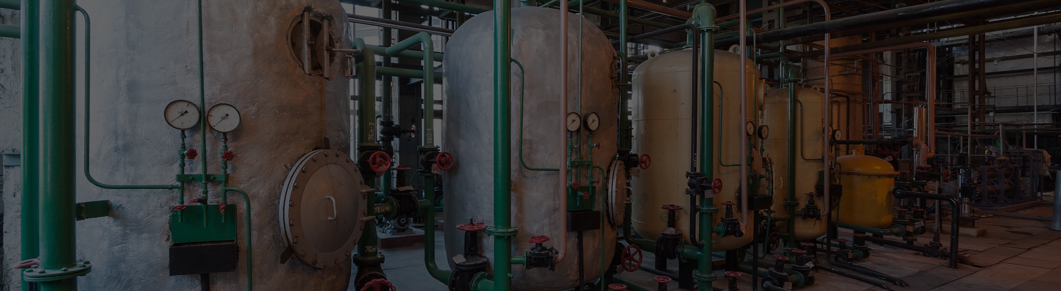

ROTER GAS-ALARM
KURZZEITGRENZWERT
(STEL)
ZEITGEWICHTETER MITTELWERT
(TWA)
ALARM
HOCH
GRENZWERTÜBERSCHREITUNG
(OL)
Das G7 informiert Sie über eine Gefahr in Ihrer Umgebung.
Für Echtzeit-Nutzer lösen bestimmte Gasalarme automatisch einen roten Alarm aus und führen zu einer Benachrichtigung des Überwachungspersonals.
Was muss ich tun?
Verlassen Sie den Bereich. Sobald dies sicher möglich ist, halten Sie die Auf- und Ab-Pfeiltasten gedrückt, um Licht und Signaltöne des G7 stummzuschalten.
Notes:
Verlassen Sie den Bereich und lesen Sie die Hinweise auf Ihrem G7-Display, sobald dies sicher möglich ist. Halten Sie die Auf- und Ab-Tasten gleichzeitig gedrückt, um den Ton und die Vibrationen stumm zu schalten. Einige Gasalarme lösen für Echtzeit-Kunden einen rote Alarm mit Information des Überwachungspersonals aus. Durch Gedrückthalten der Auf- und Abpfeiltasten wird der an das Überwachungspersonal gesendete rote Alarm nicht abgebrochen.

Slide 14
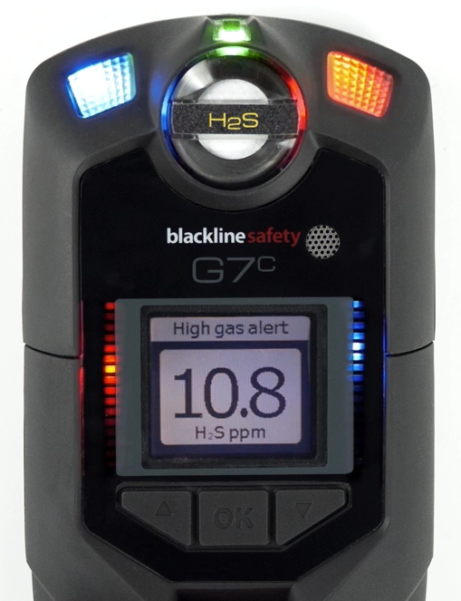
LIVE RESPONSE
LIVERESPONSE
Das LiveResponse-Licht blinkt blau, wenn das Überwachungspersonal auf Ihren Alarm reagiert und dazu das Notfallprotokoll Ihres Unternehmens nutzt. Wenn es auf Ihrem Gerät leuchtet, werden Sie von jemandem kontaktiert, um sicherzustellen, dass es Ihnen gut geht.
Was muss ich tun?
Nichts! Warten Sie, bis Sie einen Anruf oder eine Nachricht vom Überwachungspersonal erhalten, und teilen Sie diesem mit, ob es Ihnen gut geht oder Sie Hilfe benötigen.
?
Wer ist das Überwachungspersonal?
Das Personal besteht aus Sicherheitsbeauftragten von Blackline Live oder Ihrem eigenen Überwachungsteam.
Notes:
Die blaue LiveResponse-Leuchte blinkt, wenn das Überwachungspersonal Ihren roten Alarm wahrgenommen hat.
Das G7 verbindet automatisch Ihre Freisprechfunktion mit dem Überwachungspersonal: Ein Piepton zeigt an, dass ein Sprachanruf verbunden wurde. Das Überwachungspersonal kann Sie auch per Textnachricht fragen, ob es Ihnen gut geht.
Sobald das Überwachungspersonal den roten Alarm bearbeitet hat, schaltet sich die blaue LiveResponse-Leuchte aus.

Slide 15
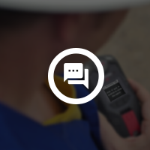

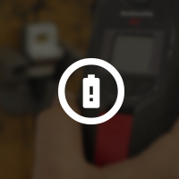

GELBES WARNSIGNAL
GELBES WARNSIGNAL
Neue Nachricht
Netzwerk-
verbindung
unterbrochen
Akku schwach
Funktionstest
Kalibrierung
Niedrige Alarmstufe für Gas
Sensorfehler
Unterschreitung des Grenzwerts
Pumpe blockiert
Was muss ich tun?
Sobald Sie den Text auf dem Display gelesen haben, die Auf- und Ab-Pfeiltasten gedrückt halten, um das Gerät stummzuschalten
Vergessen Sie nicht: Gelbe Warnsignale werden nie zu roten Alarmen. Sie finden immer zwischen Ihnen und Ihrem Gerät statt.
Notes:
Gelbe Warnsignale sind Kommunikationen, die nur zwischen Ihnen und Ihrem Gerät stattfinden. Sie werden nie zu roten Alarmen. Das G7 hat Ihnen etwas mitzuteilen. Lesen Sie den Text auf dem Display und drücken Sie zum Stummschalten die Auf-und Ab-Pfeiltasten.

Slide 16



VERSAND VON NACHRICHTEN
SENDEN
EMPFANGEN
Eine Nachricht senden:
Drücken Sie die OK-Taste
Wählen Sie Nachricht senden
Navigieren Sie zu der Nachricht, die Sie senden möchten, und drücken Sie die OK-Taste.
Eine Nachricht empfangen:
Lesen Sie Ihre Nachricht
Halten Sie die Auf- und Ab-Pfeiltasten 3 Sekunden lang gedrückt
Notes:
In einem Notfall kann Ihr Gerät Nachrichten an das Überwachungspersonal senden/von ihm empfangen.
Eine Nachricht empfangen
Ihr G7 informiert Sie mit einem gelben Warnsignal über eine eingehende Nachricht.
Auf dem Display erscheint die Zahl der ungelesenen Nachrichten; diese werden in der Mailbox gespeichert und können über das Menü abgerufen werden.
Eine Nachricht senden
Sie können aus einer Liste von 10 vorprogrammierten Nachrichten wählen, die an das Überwachungspersonal zu senden sind.
Drücken Sie OK, um das Hauptmenü zu öffnen, bewegen Sie sich mit den Auf- und Ab-Tasten durch das Menü, markieren Sie Ihre Wahl und drücken Sie OK, um die Nachricht zu senden.
Benutzerdefinierte Nachrichten
Am unteren Rand der Liste der vorprogrammierten Nachrichten wird die Möglichkeit geboten, eine individuelle Nachricht zu senden.
Sie können eine 16 Zeichen lange Nachricht an das Überwachungspersonal verfassen, indem Sie mit den Auf- und Ab-Tasten durch das Alphabet navigieren.
Bestätigen Sie jeden gewählten Buchstaben mit OK, bis die Nachricht verfasst ist.
Zum Senden der Nachricht OK drücken.

Slide 17

PUSH-TO-TALK – ÜBERTRAGEN/EMPFANGEN
ÜBERTRAGEN
EMPFANGEN
Drücken und halten Sie die rote Hebeltaste
Wenn das G7c keinen Piepton mehr abgibt, halten Sie die Taste weiterhin gedrückt und beginnen Sie zu sprechen
Wenn Sie fertig gesprochen haben, lassen Sie die Hebeltaste los.
Das G7c gibt erneut einen Piepton ab, um Ihnen mitzuteilen, dass die Nachricht abgehört wurde
Das G7c gibt einen Piepton ab, um eine eingehende PTT-Nachricht zu melden
Das G7c gibt die Nachricht wieder
Das G7c gibt erneut einen Piepton ab, wenn die Nachricht beendet ist
HINWEIS: Stellen Sie sicher, dass Sie in das Mikrofon des G7 sprechen und nicht in das Steckmodul, um falsche Gasalarme zu vermeiden.
Notes:
Hinweis: Zur Nutzung von Push-to-talk ist der Erwerb eines Serviceplans erforderlich.
Dank Push-to-talk lässt sich das G7c wie ein Funksprechgerät verwenden. Im Unterschied zu herkömmlichen Funksprechgeräten ist Push-to-talk nicht reichweitenabhängig, da es Mobilnetze nutzt.
Übertragen
Drücken und halten Sie die rote Hebeltaste.
Wenn das G7c keinen Piepton mehr abgibt, halten Sie die Taste weiterhin gedrückt und beginnen Sie zu sprechen. Halten Sie dabei das Gerät rund 15 cm von Ihrem Mund entfernt.
HINWEIS: Wenn Sie einen O2-Sensor verwenden, stellen Sie sicher, dass Sie in das Mikrofon des G7 sprechen und nicht in das Steckmodul, da andernfalls Gasalarme ausgelöst werden könnten.
Wenn Sie fertig gesprochen haben, lassen Sie die Hebeltaste los. G7 erlaubt PTT-Nachrichten mit einer Länge von bis zu 30 Sekunden.
Das G7c gibt erneut einen Piepton ab, um Ihnen mitzuteilen, dass die Nachricht abgehört wurde.
Empfangen
Das G7c gibt einen Piepton ab, um eine eingehende PTT-Nachricht zu melden.
Das G7c gibt die Nachricht wieder.
Das G7c gibt erneut einen Piepton ab, wenn die Nachricht beendet ist.

Slide 18
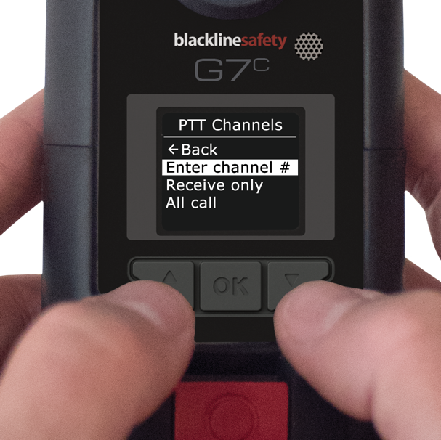
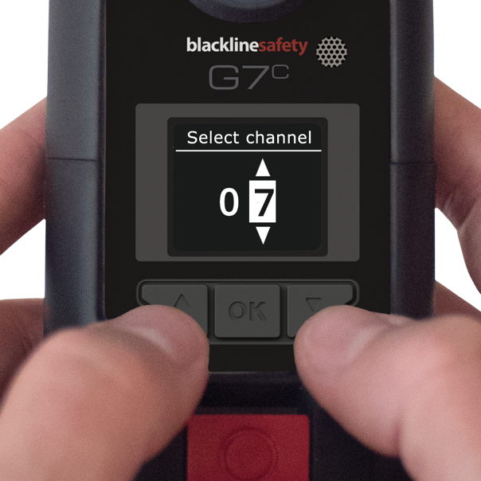
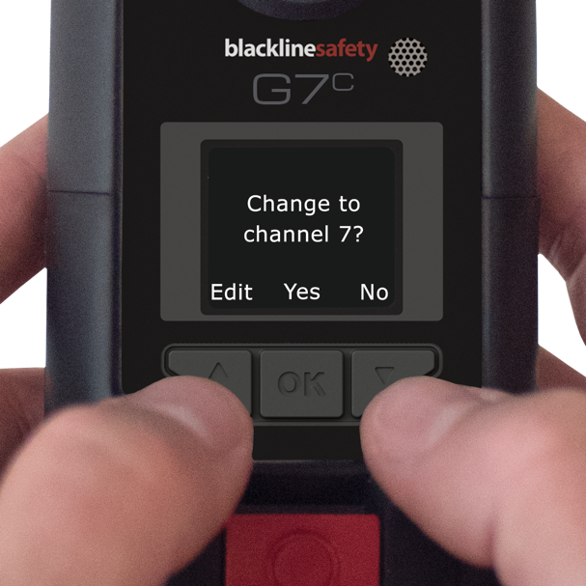
PUSH-TO-TALK – KANÄLE
Verfügbare Kanäle
KANALWECHSEL
Kanäle 0–99
Nummerierte Kanäle für verschiedene Gruppen von Gerätenutzern
Receive Only
Das G7 empfängt nur von Alle Anrufe und kann nicht an andere Geräte übertragen
Alle Anrufe
Das G7 überträgt an alle PTT-Geräte im Unternehmen, empfängt jedoch nur von Alle Anrufe. Dieser Kanal sollte nur durch Sicherheitsbeauftragte genutzt werden.
1
2
3
Der Kanalwechsel kann über das Haupt- oder das Sekundärmenü des G7 erfolgen.
Notes:
Kanalwechsel
Drücken Sie die OK-Taste, um das Hauptmenü des G7c zu öffnen.
Verwenden Sie die Auf- und Ab-Pfeiltasten, um zu PTT-Kanäle zu navigieren. Drücken Sie die OK-Taste.
Wählen Sie Kanalnr. eing..
Verwenden Sie die Auf- und Ab-Pfeiltasten, um die erste Ziffer Ihres Kanals einzugeben. Drücken Sie die OK-Taste.
Verwenden Sie die Auf- und Ab-Pfeiltasten, um die zweite Ziffer Ihres Kanals einzugeben. Drücken Sie die OK-Taste.
Wählen Sie Ja, um zu bestätigen und den Kanal des G7c zu ändern, oder wählen Sie Bearbeiten, um Änderungen vorzunehmen.
Um zu Alle Anrufe oder Receive Only zu wechseln, wählen Sie einfach diese Kanaloption aus der Liste aus.

Slide 19

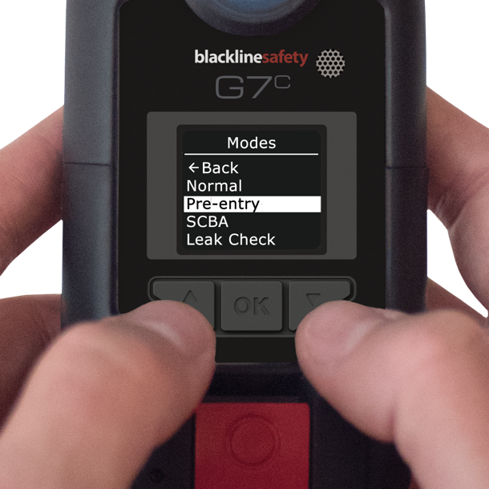
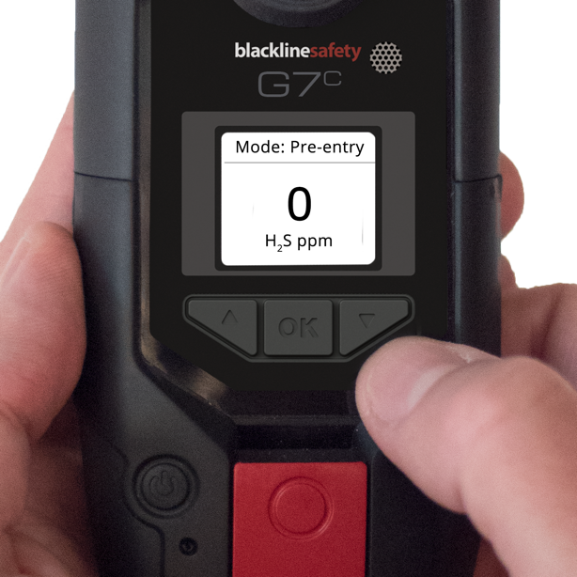
KONFIGURATIONSMODI
Verfügbare Modi
MODUS AUFRUFEN
Die Anzeige auf Ihrem Gerät hängt von Ihrem Konfigurationsprofil in Blackline Live ab
Normal
Standardkonfiguration des G7 für Betriebsalltag
Vor-Zutritt
Zur Überprüfung der Atmosphäre vor Betreten eines Raums, mit oder ohne Pumpe.
Atemschutzgerät
Für die Verwendung mit einem umgebungsluftunabhängigen Atemschutzgerät oder einem Atemschutzgerät mit Luftzufuhr
Lecksuche
Für die Suche nach Gaslecks in einem bestimmten Bereich, mit oder ohne Pumpe.
Hohes Risiko
Für allgemeine Hochrisiko-Situationen, wie Evakuierungen.
Pumpenbetrieb
Betreibt die Pumpe im Dauerbetrieb – wie im Einsatz bei engen Räumen. Für diesen Modus ist eine Pumpe erforderlich.
Das Aufrufen eines Modus kann über das Haupt- oder das Sekundärmenü des G7 erfolgen.
Wird ein Modus aufgerufen, wird das Display des G7 invertiert dargestellt und der Modus im Informationsbanner oben angezeigt.
Notes:
In einem Notfall kann Ihr Gerät Nachrichten an das Überwachungspersonal senden/von ihm empfangen.
Verfügbare Modi
Normal
Konfiguration für Betriebsalltag. Standardmodus des G7.
Vor-Zutritt
Dieser Modus wird vor dem Betreten eines Raums verwendet, der möglicherweise gefährliche Gase enthält. Er kann mit oder ohne Pumpe verwendet werden.
Atemschutzgerät
Dieser Modus wird verwendet, wenn der Gerätenutzer ein umgebungsluftunabhängiges Atemschutzgerät oder ein Atemschutzgerät mit Luftzufuhr trägt und einen Bereich betritt, von dem bekannt ist, dass er hohe Gaskonzentrationen aufweist.
Lecksuche
Dieser Modus wird verwendet, wenn in einem bestimmten Bereich nach Gaslecks gesucht wird. Er kann mit oder ohne Pumpe verwendet werden.
Hohes Risiko
Für allgemeine Hochrisiko-Situationen, wie z. B. bei der Evakuierung oder Anreise durch gefährliche Bereiche. Im Unterschied zu den anderen Modi werden Sie nie automatisch abgemeldet, sondern müssen den Modus manuell beenden.
Modus aufrufen
Um einen Modus über das Menü Modi aufzurufen:
Drücken Sie die OK-Taste, um das Hauptmenü des G7 zu öffnen.
Verwenden Sie die Auf- und Ab-Pfeiltasten, um zu Modi zu navigieren.
Drücken Sie die OK-Taste, um das Menü Modi zu öffnen.
Wählen Sie den Modus aus, den Sie aufrufen möchten.
Bestätigen Sie, dass Sie den Modus aufrufen möchten, durch Auswahl von Ja.
Das Display des G7 wird invertiert dargestellt und Ihr Informationsbanner zeigt Ihren aktuellen Modus an.
Um einen Modus über die Hauptanzeige aufzurufen:
Drücken Sie die Auf- oder Ab-Pfeiltaste, um das Sekundärmenü des G7 zu öffnen.
Halten Sie die Auf- oder Ab-Pfeiltaste gedrückt, bis Sie den gewünschten Modus erreichen.
Drücken Sie die OK-Taste, um den Modus aufzurufen.
Das Display des G7 wird invertiert dargestellt und Ihr Informationsbanner zeigt Ihren aktuellen Modus an.

Slide 20
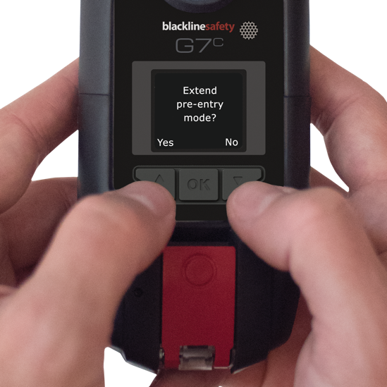
KONFIGURATIONSMODI
MODUS FORTFÜHREN
Wird ein Modus-Timeout erreicht, bestätigt das G7, dass Sie diesen Modus fortführen möchten.
Was muss ich tun?
Drücken Sie die Auf-Pfeiltaste, um den Modus fortzuführen. Drücken Sie die Ab-Pfeiltaste, um den Modus zu beenden.
Bestätigen Sie innerhalb von 30 Sekunden nicht, dass Sie diesen Modus fortführen möchten, kehrt das G7 in den normalen Betrieb zurück. Falls die Rückmeldung aktiviert ist, werden Sie zur Rückmeldung aufgefordert.
HINWEIS: In den Modi Hochrisiko und Pumpenbetrieb gibt es keine Zeitüberschreitung, Sie müssen manuell in den Normal-Modus zurückkehren.
Notes:
In den Modi Vor-Zutritt, Lecksuche und Atemschutzgerät gibt es konfigurierbare Timeout-Fristen. Läuft diese Frist ab, werden Sie gefragt, ob Sie in diesem Modus fortfahren möchten. Lesen Sie den Text auf dem Display und drücken Sie auf die Auf-Pfeiltaste, um den Modus für einen weiteren Zeitraum fortzuführen, oder drücken Sie auf die Ab-Pfeiltaste, um den Modus zu beenden und in den normalen Betrieb zurückzukehren.
Treffen Sie innerhalb von 30 Sekunden keine Auswahl, kehrt das G7 automatisch in den normalen Betrieb zurück. Haben Sie einen Rückmeldungs-Timer aktiviert, fordert Sie das G7 umgehend auf, eine Rückmeldung zu geben.

Slide 21
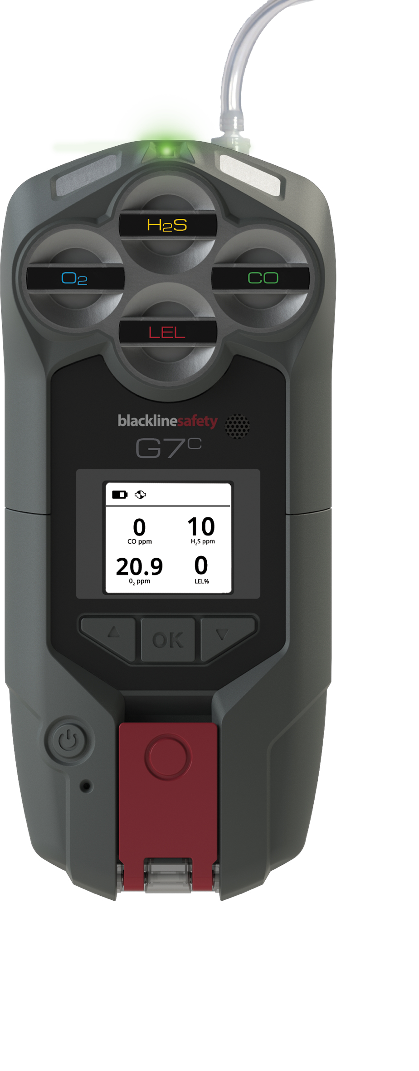
G7-MULTI-PUMPEN-STECKMODUL
Schlauch
Schnellkuppler
Pumpe
EINSCHALTEN DER PUMPE
Bringen Sie ein Multigas-Pumpen-Steckmodul am G7 an
Rufen Sie einen Pumpen-Modus auf, wie Vor-Zutritt oder Lecksuche
Führen Sie entsprechend den Schritten auf dem G7-Display einen. Durchgangstest aus.
Die Pumpe startet automatisch
HINWEIS: Falls der Durchgangstest fehlschlägt, dann ruft das Gerät den Modus nicht auf und die Pumpe startet nicht.
AUSSCHALTEN DER PUMPE
Rufen Sie einen Modus ohne Pumpe auf, wie Normal, Atemschutzgerät oder Hochrisiko.
Notes:
Ein Pumpen-Steckmodul wird zur Probenahme von Luft in Bereichen verwenden, um zu testen, ob diese vor dem Betreten sicher sind.

Slide 22
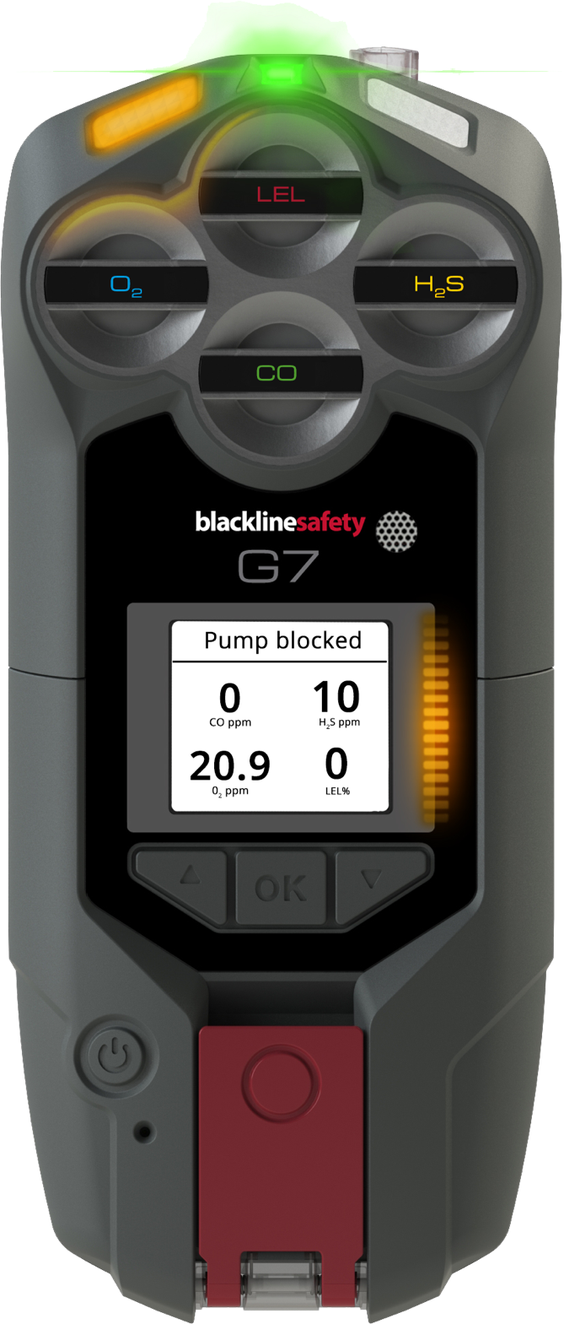
DURCHGANGSTESTS
Durchgangstests werden durchgeführt, um sicherzustellen, dass Ihr Gerät ordnungsgemäß arbeitet, ehe mit der Pumpe die Gaskonzentrationen in einer Umgebung getestet werden.
Das Multi-Pumpen-Steckmodul für G7 von Blackline verfügt über zwei Durchgangstests:
AUTOMATISCHE
DURCHGANGSTESTS
MANUELLE DURCHGANGSTESTS
Diesen Durchgangstest können Sie jederzeit durchführen, wenn eine Pumpe in Betrieb ist.
Zum Durchführen eines manuellen Durchgangstests:
Stecken Sie das Ende Ihres Einlasses ein
Warten Sie auf das gelbe Warnsignal
Stecken Sie das Ende Ihres Einlasses aus
Warten Sie auf das Ende des Alarms
Ertönt beim Einstecken das gelbe Warnsignal und stoppt es bei der Freigabe, dann kann Ihr Gerät sicher verwendet werden.
G7 durchläuft diesen Durchgangstest, ehe es einen Pumpen-Modus aufruft.
Die Anweisungen für diesen Durchgangstest erscheinen auf dem G7-Display. Beim Bestehen des Durchgangstests wird G7 den Modus aufrufen und die Pumpe schaltet sich ein.
Beim Nichtbestehen des Durchgangstests kehrt G7 wieder in den Normal-Modus zurück.
HINWEIS: G7 geht in ein gelbes Warnsignal über, wenn die Pumpe während des Betriebs blockiert.
Notes:
Durchgangstests werden durchgeführt, um sicherzustellen, dass Ihr Gerät ordnungsgemäß arbeitet, ehe mit der Pumpe die Gaskonzentrationen in einer Umgebung getestet werden. Damit wird garantiert, dass Ihre Schläuche keine Löcher oder Knicke aufweisen.
G7 verfügt über zwei Durchgangstests: automatisch und manuell. Der automatische Durchgangstest läuft immer dann, wenn Sie einen Pumpmodus mit angebrachtem Pumpen-Steckmodul aufrufen. Das G7 wird Ihnen die Schritte auf dem Display anzeigen. Sie können bei Bestehen des Tests den Pumpen-Modus aufrufen und die Pumpe startet automatisch. Beim Nichtbestehen des Tests kehrt G7 wieder in den Normal-Modus zurück.
Ein manueller Durchgangstest kann jederzeit durchgeführt werden, während eine Pumpe in Betrieb ist. Dafür bringen Sie den Schnellkuppler mit Schlauch an, stecken den Einlass ein und warten auf das gelbe Warnsignal. Sobald das gelbe Warnsignal ertönt, können Sie Ihren Einlass entfernen und warten dann auf, dass das Warnsignal verstummt. Stoppt das gelbe Warnsignal, kann Ihr Gerät sicher verwendet werden.

Slide 23

PUMPENMENÜOPTIONEN
Ist ein G7-Multi-Pumpen-Steckmodul angebracht, so erscheinen ein neues Sekundärmenü und eine Hauptmenü-Option.
Pumpenoptionen
Zurück
Testzeit EIN
Schlauchlänge
PUMPENOPTIONEN-MENÜ
Das Pumpenoptionen-Menü ist im Hauptmenü von G7 unter Einstellungen verfügbar.
Hier richten Sie unter anderem das Folgende ein:
Aktivieren/Deaktivieren des Test-Timers
Schlauchlänge
SEKUNDÄRMENÜ
Pumpe ein
L Schlauch: 10 m
300 ml/min
Test 70 Sek.
Das Sekundärmenü der Pumpe wird durch Drücken der Ab-Pfeiltaste auf dem G7-Hauptbildschirm aufgerufen.
Hier sehen Sie unter anderem das Folgende:
Ob die Pumpe ein-/ausgeschalten ist
Schlauchlänge (im Pumpenoptionen-Menü eingerichtet)
Flussrate (in Echtzeit, durch G7 aufrechterhalten)
Test-Timer (falls in den Pumpenoptionen aktiviert)

Slide 24
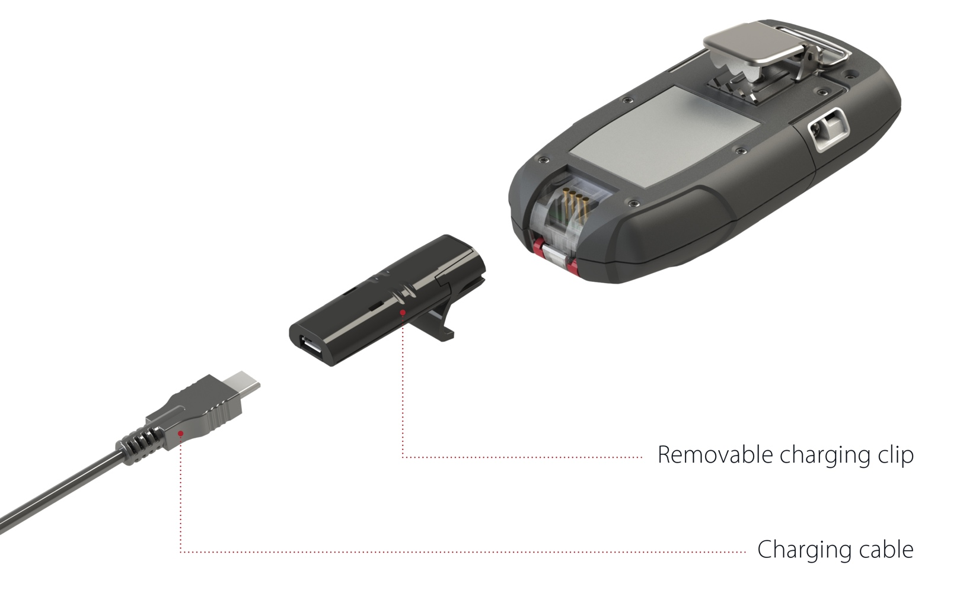
LADEN
Das G7c hat eine Akku-Laufzeit von 18 Stunden
Vergessen Sie nicht, das Gerät nach jeder Schicht aufzuladen!
Was muss ich tun?
Stecken Sie die Ladeklemme in die Basisstation des G7 und anschließend in den Mikro-USB-Stecker.
Notes:
In den Modi Vor-Zutritt, Lecksuche und Atemschutzgerät gibt es konfigurierbare Timeout-Fristen. Läuft diese Frist ab, werden Sie gefragt, ob Sie in diesem Modus fortfahren möchten. Lesen Sie den Text auf dem Display und drücken Sie auf die Auf-Pfeiltaste, um den Modus für einen weiteren Zeitraum fortzuführen, oder drücken Sie auf die Ab-Pfeiltaste, um den Modus zu beenden und in den normalen Betrieb zurückzukehren.
Treffen Sie innerhalb von 30 Sekunden keine Auswahl, kehrt das G7 automatisch in den normalen Betrieb zurück. Haben Sie einen Rückmeldungs-Timer aktiviert, fordert Sie das G7 umgehend auf, eine Rückmeldung zu geben.

Slide 26

SUPPORT
support.BlacklineSafety.com
KUNDENDIENST
Für den technischen Support kontaktieren Sie bitte unser Kundendienstteam.
Nordamerika (rund um die Uhr)
Gebührenfrei: +1-877-869-7212
sales@blacklinesafety.com
International (rund um die Uhr)
+1-403-452-0327
support@blacklinesafety.com

